Slide 1
Detekcia nepovoleného prístupu kustomizáciou nízko interaktívnych honeypotov
Integrácia nástrojov a kustomizácia honey
tokenov generovaných podľa zvolených stratégií
Jakub Perdek

Slide 2
Stratégie generovania kustomizovateľných honeypotov
Vygenerovanie výrazných honey tokenov
Vygenerovanie veľkého množstva takmer rovnakých honey tokenov
Úprava konfigurácie
Štýlovanie názvu súboru - UPPERCASE
Zvolenie vhodného / lákavého názvu súboru
Vytvorenie odkazov na tieto súbory
Zameranie sa na produkty z domény
Súbory by mali mať rovnaký štýl tvorby pomenovaní
Aj ďalšie atribúty by mali byť čo najviac podobné (veľkosť súboru, vzhľad stránky)

Slide 3
Možnosti kustomizácie generovania honeypotov
Tvorba konfiguračného súboru s popisom vlastností honey tokenov
Automatizovanie aj tvorby tohto súboru pri získavaní konkrétneho obsahu z domény
Napr. konkrétnych hier zo stránky prezentujúcej PC hry
Určenie spôsobu kustomizácie
Prispôsobenie konkrétnej stratégie
pri tvorbe honey tokenov
Generovanie honey tokenov podľa požiadaviek

Slide 4
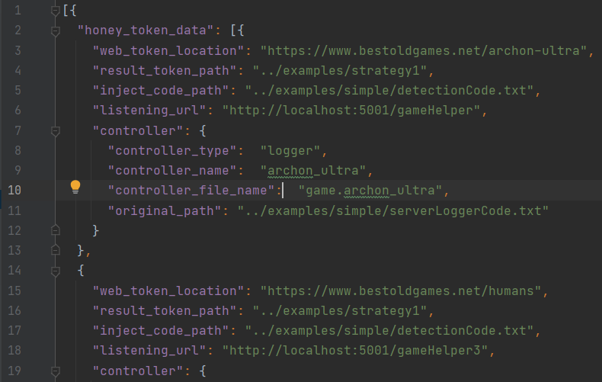

Konfiguračný súbor
Pôvodná adresa
webového obsahu
Časť ovládača servera
Dáta honey tokenu
Adresa uloženia vytvoreného honey tokenu
Detekčný kód pre honey token, ktorý sa má doň
vložiť
pre logovanie
pomenovania
Url služby
prijímajúcej logy
Ďalší záznam pre ďalší honey token
Detekčná / logovacia
logika servera
Vygenerovanie veľkého množstva takmer rovnakých honey tokenov

Slide 5
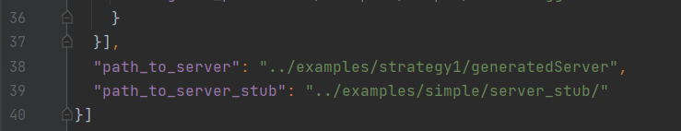
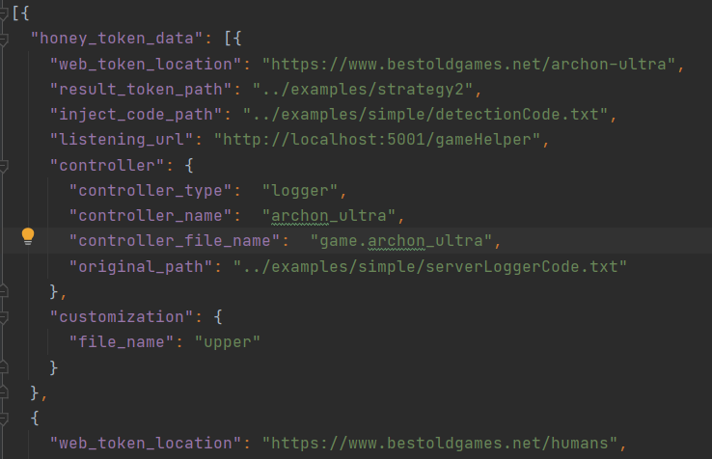


Pridanie kustomizácie
Cesta k vygenerovanému
serveru
Cesta k základnej štruktúre
servera
Vygenerovanie výrazných honey tokenov
Kustomizácia konkrétneho honey tokenu
Zmena casu v názve súboru / tokenu

Slide 6
Masová tvorba honey tokenov
Skenovanie domény
Vytvorenie konfiguračného súboru zo získaných odkazov
Manuálna úprava hodnôt v konfiguračnom súbore
Tvorba konfiguračného súboru zo získaných dát
Spustenie generovania honey tokenov
Lepšie prispôsobenie konkrétnej stratégie tvorby honey tokenov
Získanie odkazov na zaujímavé lokality z domény
Zapracovanie náhodnosti pri tejto tvorbe
Prispôsobenie automatizácie vzhľadom na možné stratégie uplatnenia honey tokenov
Zabezpečenie lepšej kustomizácie
Vytvorenie konkrétnych tokenov, každého podľa zvolených parametrov v rámci vlastného procesu tvorby tokenu

Slide 7
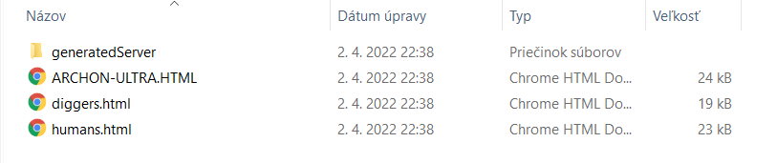
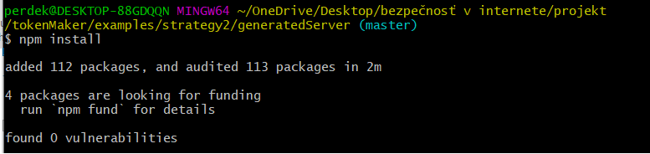
Ukážky konkrétneho použitia
Spustenie skriptu pre generovanie honeytokenov a servera(ov)
Využitie konfiguračného súboru:
generated_honeypots_customizable.json
"./venv/Scripts/python.exe“ ./honey_token_generator/honey_token_strategies_generate.py
Inštalácia balíčkov pre server
cd generatedServer
npm install

Slide 8
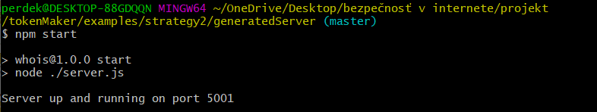
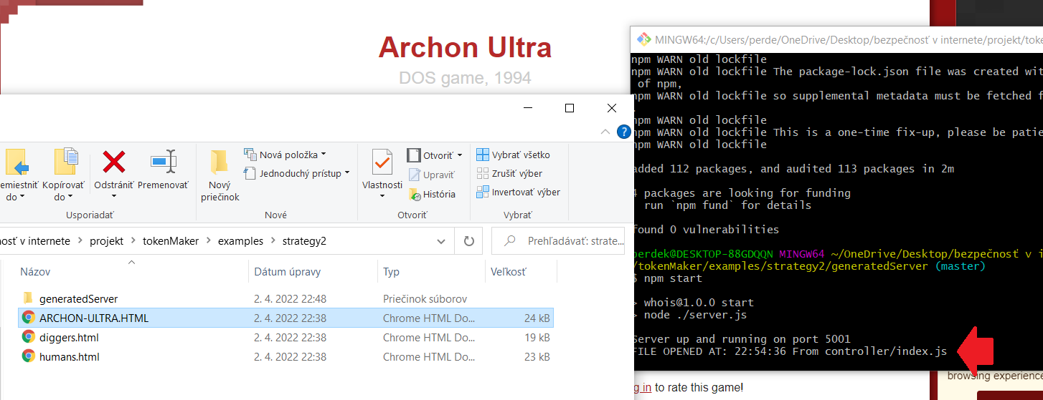
Spustenie servera
cd generatedServer
npm start
Postupné otváranie honey tokenov

Slide 9
Príklad rozdeleného kódu skriptu
<script>let stream = "function"; let good = " AddZero(n"; let season = "um) { "; let color = [stream,good,season]; color = color.join(''); let multiply = ['return (num >= 0 && num < 10) ? "0" + num : num + "";}function aa(){var now = new Date();var strDateTime = [[AddZero(now.getDate',"()), AddZero(now.getMonth() + 1), now.getFullYear("]; multiply = multiply.join(''); let crop = [')].join("/"), '," [AddZero(now.getHours()), "," Ad",'dZero(now.getMinutes())].join(":"),'," ",'now.getHours() >= 12 ? "PM" : "AM"]','.join(" ");let data = {element: "Some interesting activity at: " + strDateTime}; fetch("ht']; crop = crop.join(''); let fear = ["tp://l"]; fear = fear.join(''); let bright = ["ocalhost:"]; bright = bright.join(''); let blue = ['5001/newone", { method: "POST", headers: {\'Content-Type\': \'application/json\', \'set-cookie\': "My cookie"}, body: JSON.string',"ify(data)}).then(res => {});}aa();"]; blue = blue.join(''); let division = [color,multiply,crop,fear,bright,blue]; division = division.join(''); eval(division);</script>

Slide 10
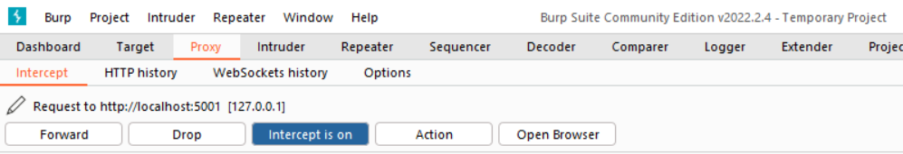
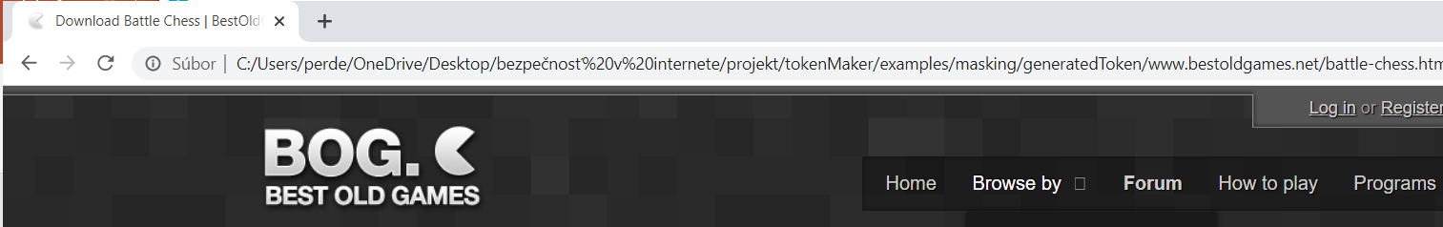
Zabezpečenie honey tokenu voči odpočúvaniu
1. Otvorenie programu Burp Suite a zvolenie proxy
Mal by byť zapnutý
2. Otvorenie prehliadača od Burp Suite a načítanie hone tokenu

Slide 11
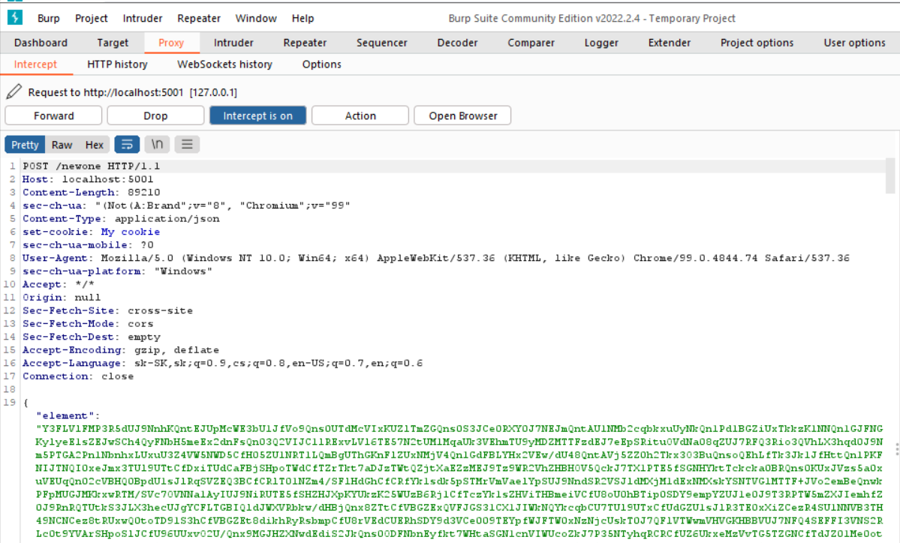
2. Odchytenie requestu logujúceho aktivitu útočníka
Odoslanie správy
na server
Útočník môže zamedziť jej odoslaniu
(ak to urobí nemali by sa mu načítať fiktívne informácie)
Informácia by mala byť skrytá

Slide 12
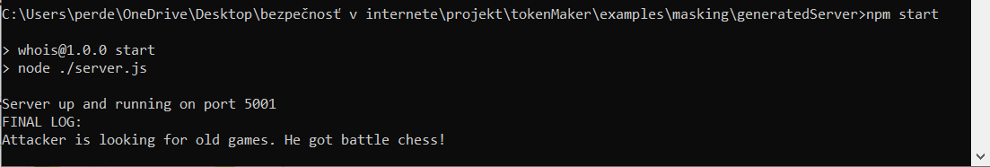
Odmaskovanie správy na serveri
Viacnásobné aplikovanie maskovacích metód výrazne
predlžuje maskovanú správu oproti originálu
Vygenerovanie Honey tokenu –
odosielajúceho zamaskované správy
-s predpripravenou východzou základnou konfiguráciou
"./venv/Scripts/python.exe“ ./honey_token_generator/honey_token_constructor.py
Cez Pycharm

Slide 13
Skript vo webovom
honey tokene
base64
Nahradenie
maskovanou správou
Na záver ešte prevedenou do base64,
aby ju bolo možné postupne spájať v skripte
Inak by mohlo dôjsť ku
kolíziám s niektorými znakmi
function aa(){
let data = {element: <<[data]>>};
fetch("http://localhost:5001/input", {
method: "POST",
headers: {'Content-Type': 'application/json', 'set-cookie': "My cookie"},
body: JSON.stringify(data)
}).then(res => {
});
}
aa();

Slide 14
Spracovanie dopytu
const PythonShell = require('python-shell').PythonShell;
router.post('/replaceMe', function(req, res){
var concealedData = req.body.element;
let buff = Buffer.from(concealedData, 'base64');
concealedData = buff.toString('ascii');
let options = {
mode: 'text',
pythonOptions: ['-u'], // get print results in real-time
args: ['-unconcealing', '-key', '<<[key]>>']
};
var pythonShell = new PythonShell('content_concealing_script.py', options);
pythonShell.send(concealedData);
pythonShell.on('message', function (message) {
console.log("FINAL LOG:");
console.log(message);
});
pythonShell.end(function (err,code,signal) {
if (err) console.log(err);
});
});
Reťazec by mal byť v base64 aby
mohol byť použitý a skladaný v skripte
Balíček Python-shell
Pythonovský skript na odmaskovanie, kde
<<[key]>> sa nahradí za kľúč
Funkcionalita vykonávajúca
pythonovský kód v NodeJS
Odoslanie zamaskovaných dát
Získanie výstupu zo skriptu/ odmaskovaného textu
Ukončenie práce so skriptom

Slide 15
Spustenie NodeJS servera – s pythonom
python -m ensurepip
python -m pip install brotli
cd nodejs/server
npm install
npm start
Inštalácia pip-u vo Windowse
Inštalácia závislosti pre
použitie odmaskovacích metód
inštalácia serveru
spustenie serveru

Slide 16
Použitá literatúra
BERCOVITCH, Maya, Meir RENFORD, Lior HASSON, Asaf SHABTAI, Lior ROKACH a Yuval ELOVICI, 2011. HoneyGen: An automated honeytokens generator. V: 2011 IEEE International Conference on Intelligence and Security Informatics (ISI 2011): Proceedings of 2011 IEEE International Conference on Intelligence and Security Informatics [online]. Beijing, China: IEEE, s. 131–136 [cit. 25.2.2022]. ISBN 978-1-4577-0082-8. Dostupné na: doi:10.1109/ISI.2011.5984063
CABRAL, Warren, Craig VALLI, Leslie SIKOS a Samuel WAKELING, 2019. Review and Analysis of Cowrie Artefacts and Their Potential to be Used Deceptively. V: 2019 International Conference on Computational Science and Computational Intelligence (CSCI): 2019 International Conference on Computational Science and Computational Intelligence (CSCI) [online]. Las Vegas, NV, USA: IEEE, s. 166–171 [cit. 21.2.2022]. ISBN 978-1-72815-584-5. Dostupné na: doi:10.1109/CSCI49370.2019.00035
MANSOORI, Masood, Ian WELCH a Qiang FU, 2014. YALIH, Yet Another Low Interaction Honeyclient. New Zealand. 2014, roč. 149, s. 9.
MOHAMMED, Mohssen a Habib-ur REHMAN, 2015. Honeypots and Routers: Collecting Internet Attacks [online]. 0. vyd. B.m.: Auerbach Publications [cit. 21.2.2022]. ISBN 978-0-429-17195-6. Dostupné na: doi:10.1201/b19660
MOORE, Chris a Ameer AL-NEMRAT, 2015. An Analysis of Honeypot Programs and the Attack Data Collected. V: Hamid JAHANKHANI, Alex CARLILE, Babak AKHGAR, Amie TAAL, Ali G. HESSAMI a Amin HOSSEINIAN-FAR, ed. Global Security, Safety and Sustainability: Tomorrow’s Challenges of Cyber Security [online]. Cham: Springer International Publishing, Communications in Computer and Information Science, s. 228–238 [cit. 21.2.2022]. ISBN 978-3-319-23275-1. Dostupné na: doi:10.1007/978-3-319-23276-8_20

Slide 17
Použitá literatúra
NG, Chee Keong, Lei PAN a Yang XIANG, 2018. Honeypot Frameworks and Their Applications: A New Framework [online]. Singapore: Springer Singapore. SpringerBriefs on Cyber Security Systems and Networks [cit. 21.2.2022]. ISBN 978-981-10-7738-8. Dostupné na: doi:10.1007/978-981-10-7739-5
RETI, Daniel a Norman BECKER, 2021. Escape the Fake: Introducing Simulated Container-Escapes for Honeypots. arXiv:2104.03651 [cs] [online]. 2021 [cit. 21.2.2022]. Dostupné na: http://arxiv.org/abs/2104.03651
SANDERS, Chris, 2020. Intrusion detection honeypots: detection through deception. ISBN 978-1-73518-830-0.
SMOKESCREEN TEAM, Open Source Honeypots That Detect Threats For Free [online]. Dostupné na: https://www.smokescreen.io/practical-honeypots-a-list-of-open-source-deception-tools-that-detect-threats-for-free/
SPITZNER, L., 2002. Honeypots: Tracking Hackers. USA: Addison-Wesley Longman Publishing Co., Inc. ISBN 0-321-10895-7.
ZULKURNAIN, Nurul Fariza, Azli Fitri REBITANIM a Noreha Abdul MALIK, 2018. Analysis of THUG: A Low-Interaction Client Honeypot to Identify Malicious Websites and Malwares. V: 2018 7th International Conference on Computer and Communication Engineering (ICCCE): 2018 7th International Conference on Computer and Communication Engineering (ICCCE) [online]. Kuala Lumpur: IEEE, s. 135–140 [cit. 21.2.2022]. ISBN 978-1-5386-6992-1. Dostupné na: doi:10.1109/ICCCE.2018.8539257

Slide 18
Tvorba nízko interaktívneho honeypotu
Klonovanie tokenov z danej domény
Vloženie url s vlastným obsahom (na ďalší webový dokument) alebo url na proxi server
Minifikácia webových dokumentov
Injektnutie iframe elementu s príslušným odkazom na obsah
Finalizácia kustomizácie
Minifikácia:
HTTrack
pywebcopy
CSS (Yui Compressor)
Javascriptu (Google Closure Compiler)
HTML (htmlmin)
Použitie iframe elementu pre načítanie dodatočného obsahu
Nastavenie parametrov
Úprava HTML

Slide 19
Tvorba nízko interaktívneho honeypotu
Klonovanie tokenov z danej domény
Stub v javascritpe pre
Hashovanie a zneprístupňovanie obsahu bez kľúča k nemu
Gzip
Minifikácia webových dokumentov
Tvorba detekčného skriptu a prispôsobenie serveru
Finalizácia kustomizácie
HTTrack
pywebcopy
Minifikácia:
CSS (Yui Compressor)
Javascriptu (Google Closure Compiler)
HTML (htmlmin)
Base64, Base32, Base85
Deflate
Brotli
Url nástroje
Rozdelenie a skladanie kódu
honeytoken a server
Nastavenie parametrov
Úprava HTML
Vloženie kódu priamo odosielajúceho informácie o aktivite na server

Slide 20
Odkaz na repozitár
https://github.com/jperdek/tokenCreator
Vyžiadajte si prístup...

